Slide 1
災害時に要支援者を共助するための情報提示に関する調査と検討
爰川研究室
IoTシステムコース TK220205 湯浅太貴
Notes:
「災害時に要支援者を共助するための情報提示に関する調査と検討」と題しまして，
爰川研究室の湯浅太貴が発表いたします．

Slide 2
目次
１．研究背景
２．研究目的
３．研究計画・進捗状況
４．今後
Notes:
本日はこのような流れで発表を進めていきたいと思います．

Slide 3
主な災害対策
研究背景 -> 研究目的 -> 研究計画・進捗状況 -> 今後
共助
・地域や身近にいる人々が協力して助け合うこと．
自助
公助
・一人一人が十分な知識及び資源を備え，緊急時に適切に行動すること．
・国や地方公共団
体による災害被災者への迅速な公的支援を行うこと．
Notes:
まず初めに，研究背景についてです．
日本では多くの自然災害が発生し続けており，人々の生活に深刻な影響を与えているため，対策が重要視されています．主な災害対策として，自助，共助，公助の３種類が存在し，その中でも共助による災害対策が注目を集めています．

Slide 4
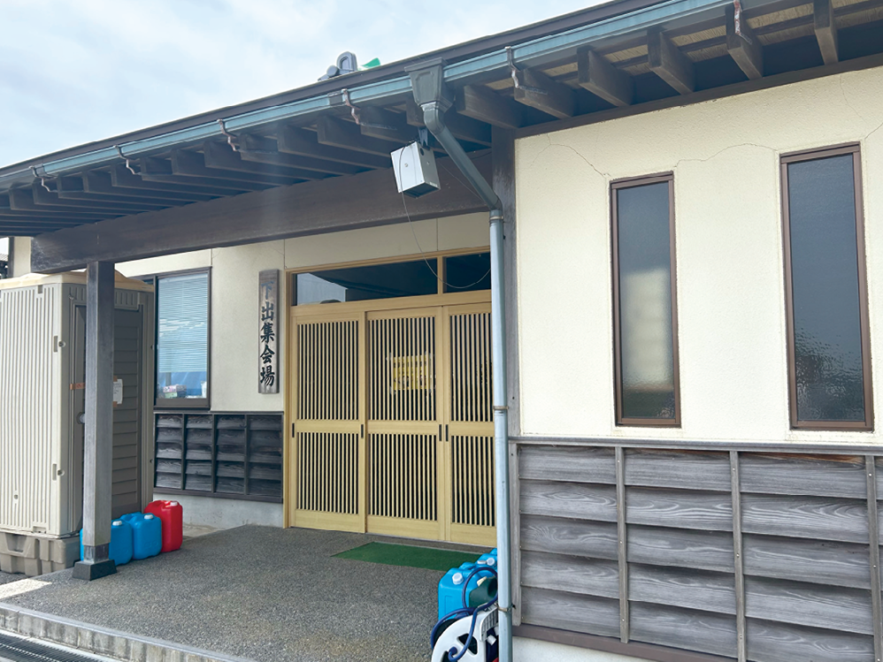
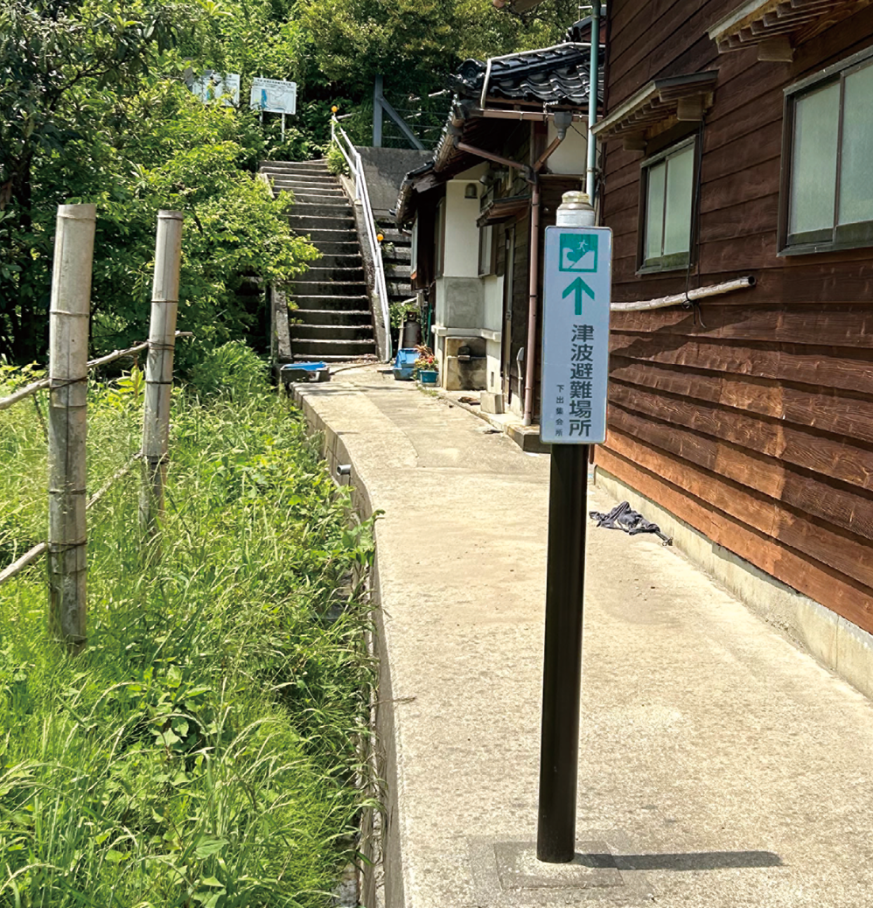
能登半島地震での共助による防災活動の事例
研究背景 -> 研究目的 -> 研究計画・進捗状況 -> 今後
珠洲市三崎町寺家下出地区の住民が避難した集会場
珠洲市三崎町寺家下出地区の住民が利用した避難路
出典：特集② 能登半島地震でのコミュニティの共助による防災活動 (内閣府)
Notes:
実際，2024 年 1 月 1 日に発生した能登半島地震では，日ごろ築き上げた人間関係や訓練によって共助による支援活動が実施されたことにより，多くの住民が助かった事例があります．
（写真は，珠洲市三崎町寺家下出（すずし みさきまち じけ(の)しもで）地区の住民が利用した集会場と避難路です．）
(2024/2/24,2/27 『地区防災計画学会note』記事)

Slide 5
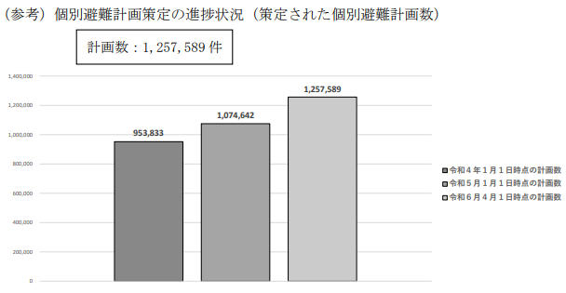
日本の公助による取り組み
研究背景 -> 研究目的 -> 研究計画・進捗状況 -> 今後
約２９０万件中
１８万件
１２万件
出典：避難行動要支援者名簿及び個別避難計画の作成等に係る取組状況の調査結果 (内閣府)
Notes:
また，日本は公助の取り組みとして，災害発生時に自らの力だけで避難することが困難な人（要支援者）に向けた要支援者ごとの避難支援等を実施するための計画 （個別避難計画というもの）を策定しています．2024 年 4 月 1 日時点の 調査結果によると，令和 4 年から令和 5 年には約 12 万件，令和 5 年から令和 6 年には約 18 万件策定されたことが分かる．
しかし，このままのペースで現時点のすべての要支援者の個別避難計画（現状で２９０万件あるのですが）これらを策定しようとしただけでも単純計算で約 11 年かかることになり，予算や人的リソースの面で問題が挙げられます．従って，公助の取り組みには限界があるため，共助による要支援者の避難が重要であると考えます．
(調査：2024/4/1，内閣府)

Slide 6
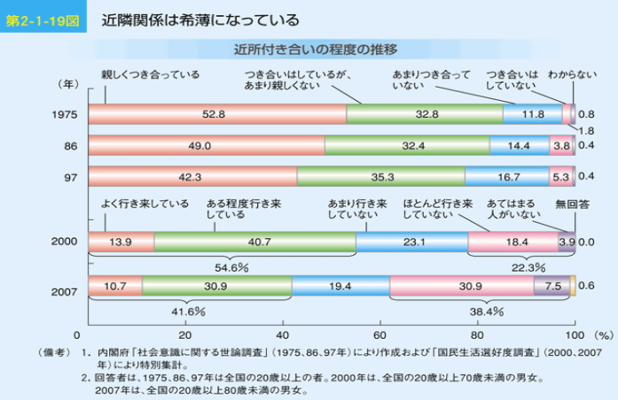
地域コミュニティによる共助の限界(１)
研究背景 -> 研究目的 -> 研究計画・進捗状況 -> 今後
出典：災害対応能力の維持向上のための地域コミュニティのあり方に関する検討会 (消防庁国民保護・防災部 防災課)
Notes:
共助による避難の注目がされている一方で，先ほど紹介しました，能登半島地震での共助による防災活動の事例のように，共助による防災活動は地域のコミュニティが重要になります．が，
しかし，内閣府の「社会意識に関する世論調査」の結果によると，日本における近隣関係は年々希薄になっていることが分かります．
消防庁国民保護・防災部 防災課：災害対応能力の維持向上と地域コミュニティのあり方に関する検討会 (2009/3).
https://www.fdma.go.jp/pressrelease/houdou/items/h21/2105/210508-1houdou/02_houkokusyo.pdf

Slide 7
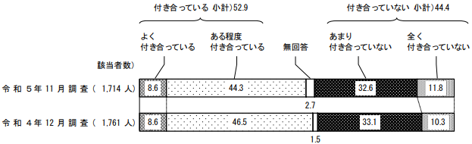
地域コミュニティによる共助の限界(２)
研究背景 -> 研究目的 -> 研究計画・進捗状況 -> 今後
・地域のコミュニティを濃厚にするような取り組み．
・地域のコミュニティがなく（全く面識のない人たち）とも助け合えるような取り組み．
出典：「社会意識に関する世論調査」の概要 (内閣府)
Notes:
こちらの直近の調査結果からも近隣関係の希薄化が進んでいることが分かります．
従って，顔見知りや地域のコミュニティのみでの共助には限界があるため，共助による防災活動を活性化するアプローチとしては，地域のコミュニティを濃厚にするような取り組み，もしくは，地域のコミュニティがなく（全く面識のない人たち）とも助け合えるような取り組み．
の２つがあると考え，私は後者を選択しました．
内閣府：社会意識に関する世論調査(2023/11).pp.21
内閣府：「社会意識に関する世論調査」の概要
https://survey.gov-online.go.jp/r05/r05-shakai/gairyaku.pdf
（顔見知りとか地域コミュニティの力だけでの共助には限界がある．全く認識のない人による支援を信頼するか．．．）

Slide 8
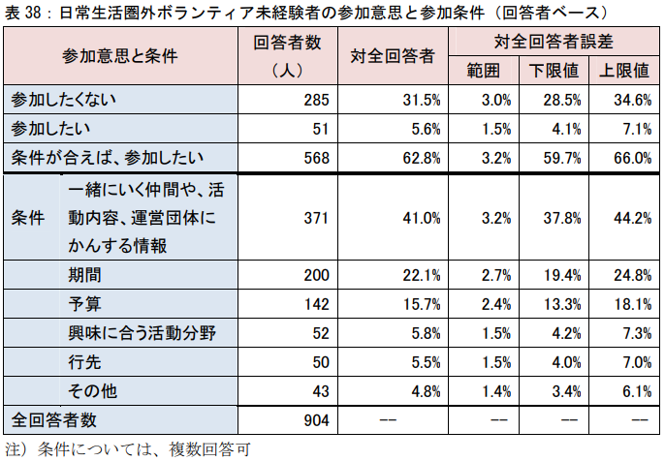
地域のコミュニティがなくとも共助による避難を実現するために．．．
研究背景 -> 研究目的 -> 研究計画・進捗状況 -> 今後
出典：首都圏住民のボランティアツーリズムの参加と意識にかんする調査 (北海道大学)
Notes:
では，地域のコミュニティがなくとも共助による避難を実現するために，ボランティア意欲のある支援者が「支援をしたい！」と思える要因は何なのか探る必要があると考えました．
こちらの表は，北海道大学による「首都圏住民のボランティアツーリズムの参加と意識に関する調査」の結果なのですが，
ボランティアの意欲はあるが，日常生活圏外でのボランティア経験のない人たちは，「条件が合えば参加したい」という回答が60%以上を占めており，その条件として，活動内容や運営団体に関する情報が提示されていること，ということが分かっています．
つまり，地域のコミュニティがなくとも共助による避難を実現するためには，ボランティアの意欲のある支援者に「支援に参加してみよう」といった意思決定ができるような情報提示を行うことが重要だと考えます．
北海道大学：首都圏住民のボランティアツーリズムの参加と意識にかんする調査（2012年）
https://eprints.lib.hokudai.ac.jp/dspace/bitstream/2115/50528/1/ATS008_001.pdf
（では，どのようにして，地域のコミュニティがなく（全く面識のない人たち）とも助け合えるような取り組みを考えるのかということですが，）
（もし，通勤先や通学先で災害が起きた場合，地域のコミュニティがなくとも共助による避難を実現するためには，ボランティアの意欲のある人に「支援に参加しよう」と思わせる必要があると考えます．）
こちらの表は，北海道大学による「首都圏住民のボランティアツーリズムの参加と意識に関する調査」の結果なのですが，
ボランティアの意欲はあるが，日常生活圏外でのボランティア経験のない人たちは，「条件が合えば参加したい」という回答が60%以上を占めており，その条件として，活動内容や運営団体に関する情報が提示されていること，ということが分かっています．
つまり，地域のコミュニティがなくとも共助による避難を実現するためには，ボランティアの意欲のある支援者に「支援に参加してみよう」といった意思決定ができるような情報提示を行うことが重要だと考えます．
（情報がうまく伝わっていないので、共助してくれる（支援する）人になってくれる人が増えないことを言う．共助しようと思ってもらえる情報を提供しないといけないことを言う．）

Slide 9
先行研究の概要
研究背景 -> 研究目的 -> 研究計画・進捗状況 -> 今後
「都市災害時の避難行動における共助支援プラットフォームの提案」
・災害時に直面しているリスクや避難への時間的猶予の可視化
・支援が可能な人が安全に避難を支援できる情報プラットフォーム
の提案，および要件の整理
課題
・支援者と要支援者のマッチングの検討
・行動変容のための情報提示の検討
・全く面識のない人による支援をそもそも信頼できるか
・公共サービスとして使用する際の問題
Notes:
さらに，本研究には「都市災害時の避難行動における共助支援プラットフォームの提案」という内容の先行研究があります．
先行研究では，災害時に直面しているリスクや避難への時間的猶予を可視化し，支援が可能な人が安全に避難を支援できる情報プラットフォームを提案し，その要件を整理するところまでできておりますが，
現状これらの課題が挙げられていたため，この２つの課題に着目して本研究を進めていきます．
本研究は，情報経営イノベーション専門職大学と共同研究をしている段階であり，
支援者と要支援者のマッチングの検討については，そちらの大学が取り扱う課題となっている．
（先行研究を示して，自身の研究の位置づけがどこに当たるかを説明する．）

Slide 10
本研究の課題
研究背景 -> 研究目的 -> 研究計画・進捗状況 -> 今後
（１）支援者の行動変容のための情報提示
（２）全く面識のない人による支援を信頼するか
・先行研究の調査方法を基にして(１)，(２)の調査を行い，共助支援プラットフォームに載せるべき情報について検討する．
Notes:
これらの研究背景から，本研究の目的は，「支援者の行動変容のための情報提示」，および「全く面識のない人による支援を信頼するか」という２つの課題を解決することです．
この２つは先行研究で挙げられていた課題でもあるため，先行研究の調査方法を基に，災害発生時にボランティア意識のある支援者と要支援者が共助を行うために提供する情報について調査し，共助支援プラットフォームに載せるべき情報について検討するところから研究を進めていきます．

Slide 11
研究背景 -> 研究目的 -> 研究計画・進捗状況 -> 今後
１．共助支援プラットフォームの構築に関わるアンケート調査
２．調査結果に基づいたプロトタイプ作成
３．プロトタイプの評価実験
Notes:
目的を解決するための具体的な研究計画としましては，主に3つの内容に分かれます．
それぞれについて，進捗状況も踏まえて説明します．

Slide 12
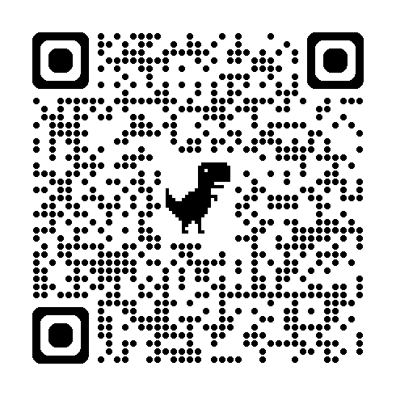
研究背景 -> 研究目的 -> 研究計画・進捗状況 -> 今後
１．共助支援プラットフォームの構築に関わるアン
ケート調査
開始日：２０２４年９月１２日
対象者：学生，教員，学外の方々
Notes:
初めに，共助支援プラットフォームの構築に関わるアンケート調査ということで，支援者と要支援者にどのような情報を提供すべきかについての調査を行います．
現在，支援者側のプロトタイプ画面に載せるべき情報について調査中であり，結果を整理しています．
アンケートの内容は，
初めに，「災害時にボランティアをする意欲がありますか？」という質問に答えてもらい，
あると答えた人にだけ，何枚かの地図に対して「この地図を見て要支援者を助けますか？」という質問に「助ける」，「助けない」を選択してもらう．
ボランティア意欲がある人ない人に関わらず，最後に「要支援者を助けるためにはどんな情報が必要だと思いますか」という質問に答えてもらうようになっております．
（よろしければこちらのQRコードから回答をよろしくお願いいたします．）

Slide 13
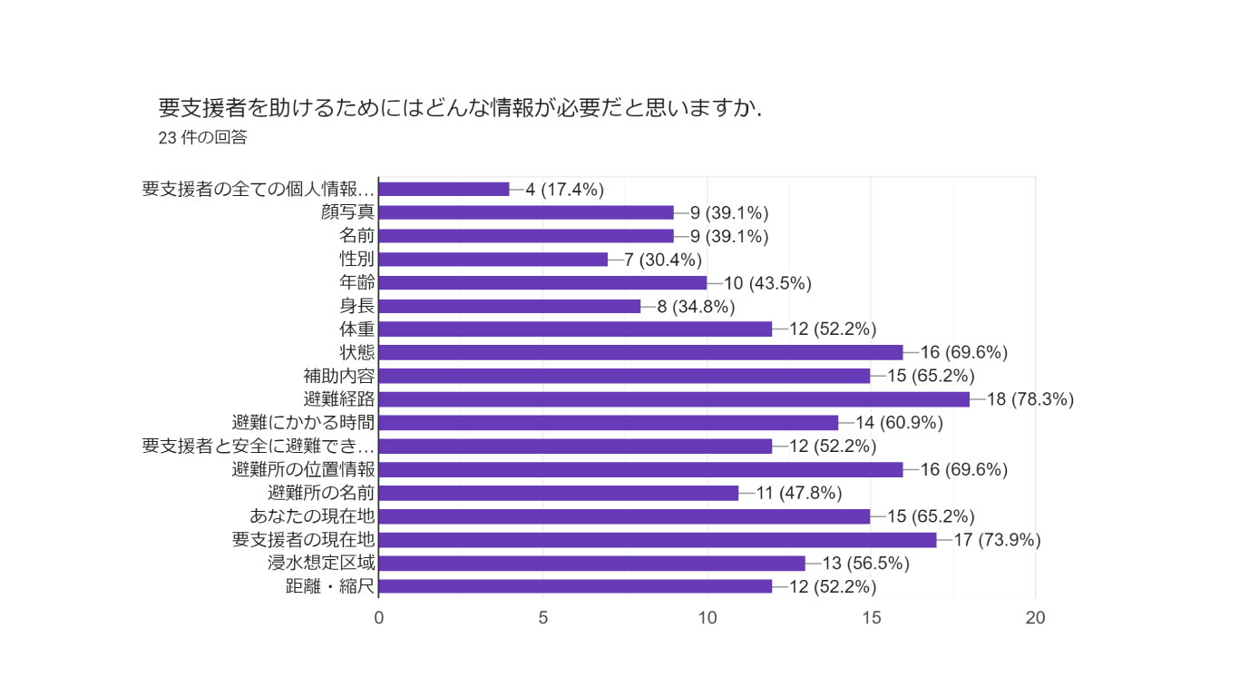
研究背景 -> 研究目的 -> 研究計画・進捗状況 -> 今後
回答数：２３件（２０２４/１０/１４）
Notes:
こちらはアンケート調査結果の一部になります．
「要支援者を助けるためにはどんな情報が必要だと思いますか．」という質問に対して 23 件の回答の内， 最も多かったのは避難経路（18 件）でした．
また，回答者の半数以上が要支援者の体重，要支援者の状態，要支援者の補助内容など，合わせて１１項目の情報が必要であると答えました．
さらに，その他の意見として，「どのくらい時間の余裕があるか表示するとよい」，「一般人の救助が困難および危険と判断できる情報」，「地形の高低差」といった意見が寄せられました．
必要に応じて，このアンケートと似たような形で要支援者側のプロトタイプ画面に載せるべき情報について調査することも考えています．

Slide 14
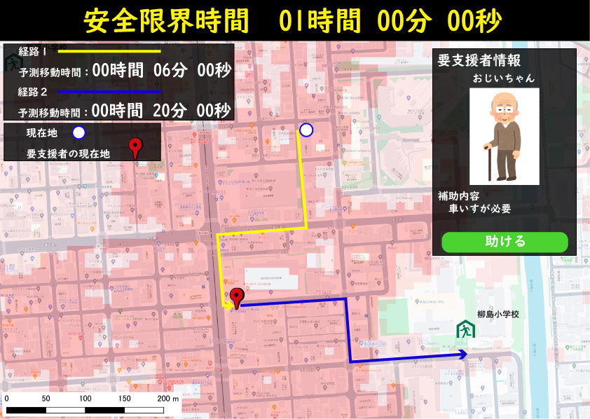
研究背景 -> 研究目的 -> 研究計画・進捗状況 -> 今後
２．調査結果に基づいたプロトタイプ作成
・現状の理想の
プロトタイプ
・災害発生時に，支援をする人・支援を受ける人が避難所まで避難をする際に使うことを想定．
・両者が避難所まで安全に行動をとることができるような情報を提供する
Notes:
続いて，調査結果に基づいたプロトタイプ作成ということで，災害時に共助支援を行うための実際に動くものとして作成していきます．
このプロトタイプは，災害発生時に，支援をする人，支援を受ける人が避難所まで避難をする際に使うことを想定しており，両者が避難所まで安全に行動をとることができるような情報を提供するものとなります．
作成すべき画面として，支援者側と要支援者側の２つの画面があります．
現段階では，支援者側の画面のみの場合であるが，図のような見た目のプロトタイプ作成を考えている．
（アンケートの調査結果を踏まえて作り変え，作り変えた見た目（地図）を基に，プロトタイプを作成していきます．）

Slide 15
研究背景 -> 研究目的 -> 研究計画・進捗状況 -> 今後
２．調査結果に基づいたプロトタイプ作成
・現段階では，限定的な災害（洪水による災害）を想定
（１）安全限界時間（支援者が要支援者と共に近くの避難所
まで安全に移動できる時間）の計算・実装方法
（２）要支援者の画面に支援者の情報をどれほど提示するか
Notes:
プロトタイプ作成をするにあたり，現段階では，限定的な災害（洪水による災害）を想定しているのですが，研究目的達成のためにプロトタイプ作成において解決するべき，私が考えている現状の課題はこの２つになります．
支援者が要支援者と共に避難所まで安全に移動できる時間（安全限界時間というもの）を表示しようと考えており，これの具体的な計算，および実装方法について．
と
要支援者の画面に支援者の情報をどれほど提示するかにいついて．です．
（１）においては，どのようなモデル，シミュレーション，APIを使うかを検討中．
（２）においては，先ほども申し上げましたが，プロトタイプ作成前に必要に応じてアンケート調査を行うことを考えています．
（３．避難経路の提示方法．．．避難所までの道路が安全に通行できることを前提とした避難経路を表示するか，土砂崩れなどリアルタイムで道路の状況を解析し，避難経路を表示するかという点です．）

Slide 16
研究背景 -> 研究目的 -> 研究計画・進捗状況 -> 今後
３．プロトタイプの評価実験
評価項目
・支援者
共助したいと思えるような情報提供ができているかどうか
・要支援者
全く面識のない人による支援を信頼できるかどうか
（提示されている支援者の情報だけで信頼できたかどうか）
理想は，実際に災害時にボランティア意識がある人，助けてもらう人，避難所を決めてプロトタイプに触れつつ，共助による避難訓練を実施すること．
Notes:
研究計画の最終段階としましては，実際に評価実験を行います．
理想は，実際に災害時にボランティア意識がある人，助けてもらう人，避難所を決めてプロトタイプに触れつつ，共助による避難訓練を実施することですが，
避難訓練の実施が難しい場合は，学会などで訪れた人に見た目の部分を触れてもらい，支援者目線と要支援者目線での意見を聞かせてもらうことを考えている．
（もちろん，アンケート内で災害時にボランティア意識があるかどうかを聞かないといけない．）
いずれにせよ，
支援者には「共助したいと思えるような情報提示ができているかどうか」，要支援者には「全く面識のない人による支援を信頼できるかどうか」という点について評価したいと思っている．具体的なアンケート内容は検討中であります．

Slide 17
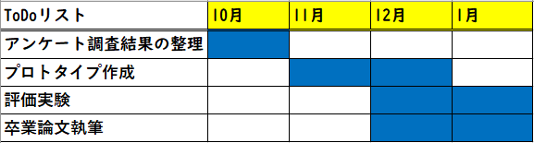
研究背景 -> 研究目的 -> 研究計画・進捗状況 -> 今後
Notes:
最後に今後の予定ですが，
先ほど研究計画・進捗状況で述べたプロトタイプ作成については12月中旬までをめどに行い，
完成次第，評価実験を行いたいと考えている．
ガントチャートには載せていない予定としまして，１１月の下旬と来年３月の上旬に外部での発表があるので，外部の方々から意見をもらいつつ，本研究を進めていきたいと考えている．
以上になります．

Slide 18
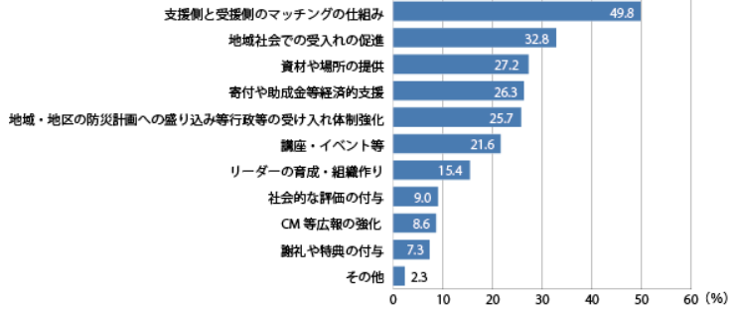
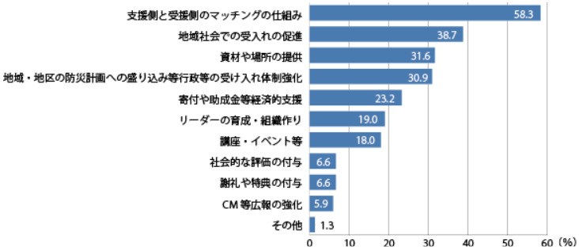
東日本大震災後の調査
研究背景 -> 研究目的 -> 研究計画・進捗状況 -> 今後
支援者側に対する調査
要支援者側に対する調査
支援活動共助の取組の活性化のために必要なこと
Notes:
（このページはいらないかも）
さらに，東日本大震災後の調査によると，災害時にボランティア意識がある人と要支援者のマッチングの仕組みが重要であるということが分かっている．
しかし，共助による事例は地域のコミュニティがあってこその成功例であり，
私は，地域のコミュニティがなくとも共助による支援活動をするための支援者，および要支援者に提供すべき情報については明確になっておらず，情報が提供されただけでは要支援者が支援者を信頼できない可能性があると考えます．
(調査：2013/10，内閣府)

Slide 19
研究背景 -> 研究目的 -> 研究計画・進捗状況 -> 今後
補足：「全く面識のない人による支援を信頼できるかどうか」についての評価方法
・詳細な評価方法を検討中
・提示されている情報だけで，この支援者に助けてもらいたいかどうかというアンケートを要支援者の立場からしてもらう．
Notes:
検討中の段階ではありますが，
提示されている情報だけで，この支援者に助けてもらいたいかどうかというアンケートを要支援者の立場からしてもらう．
先行研究で，災害時に直面するリスクの可視化と行動変容支援のために，支援者に提供すべき情報について整理したものがあり，
本当にその情報提供が必要だったのかという点で評価をしたいと思っている．
支援者もあらかじめいくつかの個人情報を登録することになるかも．．．

Slide 20
研究背景 -> 研究目的 -> 研究計画・進捗状況 -> 今後
補足：GISを使う理由，他の方法は？
・事例を参考にして研究を進めることができる
・異なるプラットフォームへ引継ぎしやすい
Notes:
今回，地図作成ツールとしてGISを使っている．
私が調べた範囲ですと（Google My Mapsや，Mapboxなど）地図作成のツールは多く存在する．
その中でもGISを用いた地図作成の事例（前例）が多かったことや
私自身，地図作成のツールの経験がなかったこともあり，ノウハウを参考にして研究を進めることができるという点で，GISが適していると考えた．
また，この先，異なるプラットフォームでの開発になったとしても引継ぎしやすいという点でGISを使っている．
情報掲示板（ツイッターなどのSNS）を使うことも考えたのですが，誰でもアクセス可能な環境でこういったシステムを構築すると，本当に助けてほしい人や助けたいと思っている人があらゆる情報によって埋もれてしまうと思った．そういうことは避けたいので，ボランティア意識のある人，緊急時に自力で避難が困難な方々がマッチングしやすいように新たな環境（プラットフォーム）を作る必要があると考えた．

Slide 21
研究背景 -> 研究目的 -> 研究計画・進捗状況 -> 今後
補足：現状，GISに使っているデータについて
・指定避難場所・水害時避難場所の位置情報
・浸水想定区域
・マップ（Google Map）
Notes:
Q．GISには何のデータを使っているの？
現時点の地図では，
指定避難場所_水害時避難場所の位置情報，浸水想定区域，マップ（Google Map）
墨田区の指定避難場所_水害時避難場所の位置情報，墨田区浸水想定区域（隅田川，および旧中川の氾濫による想定される最大規模），マップ（Google Map）

Slide 22
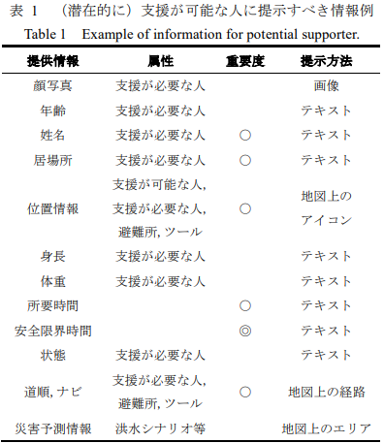
研究背景 -> 研究目的 -> 研究計画・進捗状況 -> 今後
補足：理想のプロトタイプはどのようにして作ったか
・先行研究に記載されている，支援者に提供するべき情報について整理したものに基づいて作成した．
Notes:
先行研究で，災害時に直面するリスクの可視化と行動変容支援のために，支援者に提供すべき情報について整理したものがあり，それに基づいて理想のプロトタイプを作成した．
これには，アンケート結果を反映させていないため，今後アンケートの調査結果を踏まえたプロトタイプを作成していきます．

Slide 23
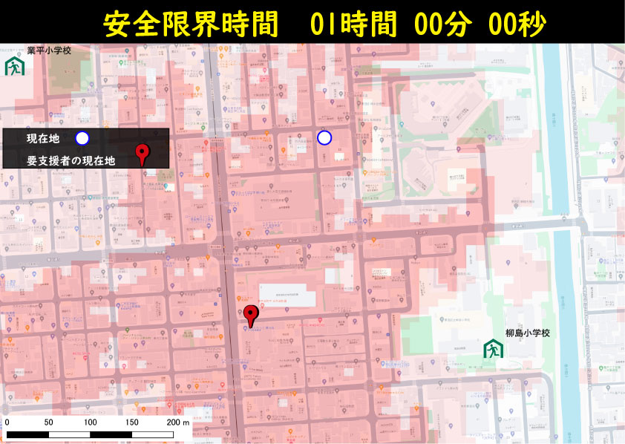
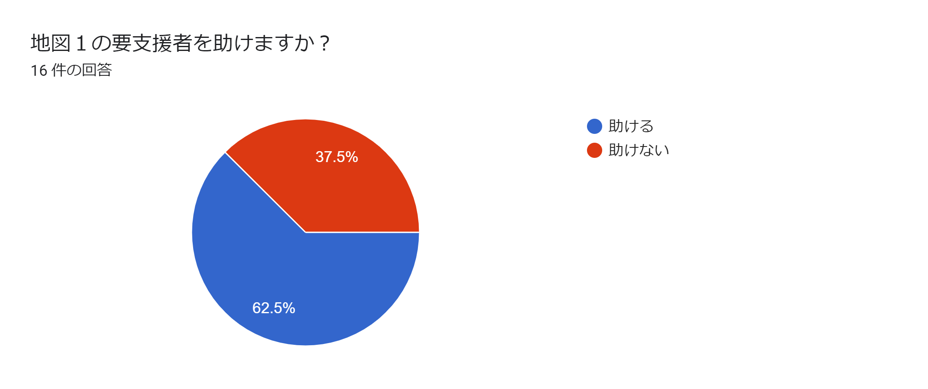
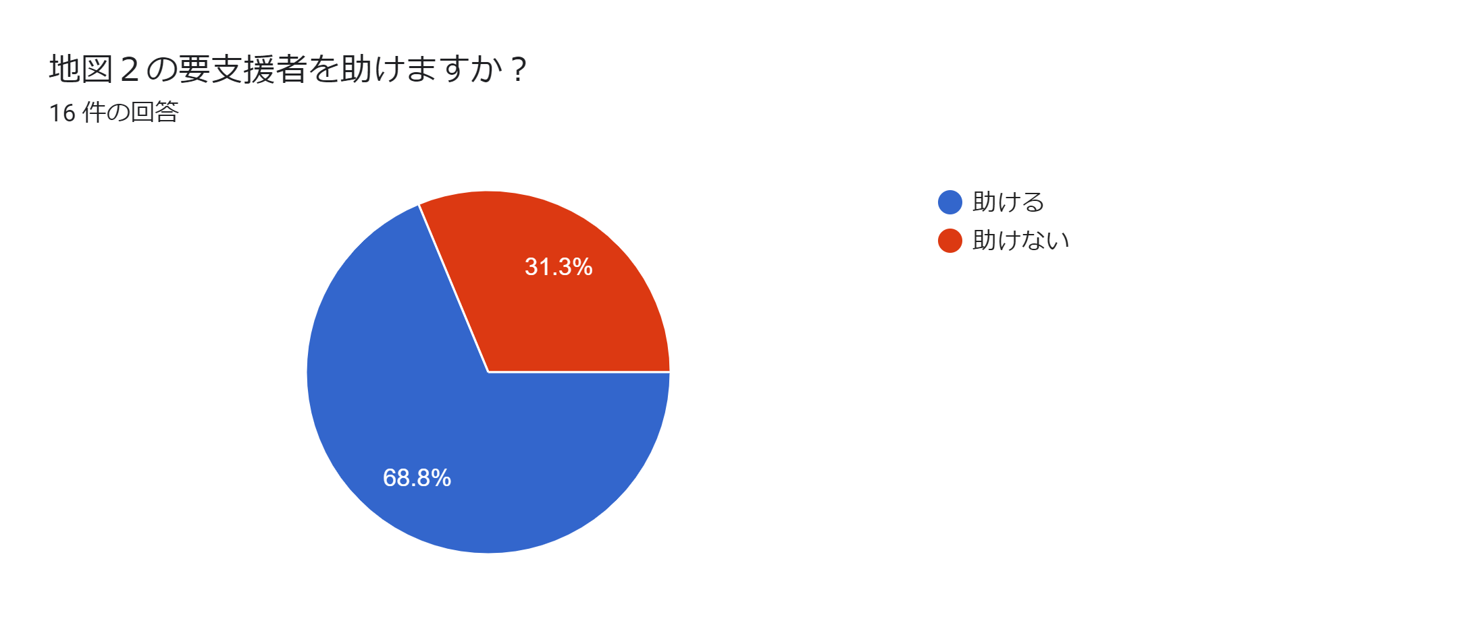
研究背景 -> 研究目的 -> 研究計画・進捗状況 -> 今後
補足：アンケート調査結果の整理方法
[地図１の情報]
・支援者・要支援者・避難所の位置情報
・安全限界時間
・浸水想定区域
・マップ(Google Map)
※最小限の情報を載せた地図
[地図２の情報]
地図１に加えて
・要支援者情報
・避難経路・時間
の２つの情報を追加
※最小と最大の中間に位置するような地図
Notes:
アンケートの内容で，災害時にボランティア意欲がある人にだけ，何枚かの地図に対して「この地図を見て要支援者を助けますか？」という質問に「助ける」，「助けない」を選択してもらっている．
何枚かの地図（実際に5枚用意している）の中には，
共助するための最小限の情報を載せた地図，共助するための最大限の情報を載せた地図，
最小と最大の中間に位置するような情報を載せた地図を用意している．
最小限の情報を載せた地図で「助ける」と回答された割合と，各々の地図で「助ける」と回答された割合を比較して，この情報を加えたから「助ける」という回答が増加した，または減少した．というような考察をし，地図に載せる情報の選定を改めて行うことを考えている．

Slide 24
研究背景 -> 研究目的 -> 研究計画・進捗状況 -> 今後
補足：共助するための情報の整理を行う理由
・共助するための必要な情報が明確になっていない
Notes:
災害時の迅速で正確な情報提供というおおざっぱなこととしかまとめておらず，共助するためにはこの情報が必要だ！とかこの情報はいらない．などと明確にはなっていない．
緊急時を想定して，地域のコミュニティがなくともパッと地図を見て共助ができるような，情報提示をしたい．その前提として，表示するべき情報の整理を行っている．

Slide 25
研究背景 -> 研究目的 -> 研究計画・進捗状況 -> 今後
補足：通信インフラが生きていても，豪雨のときって位置情報は正確にとらえられるの？
Notes:
そういった点も考慮しなければならない．

